Slide 1
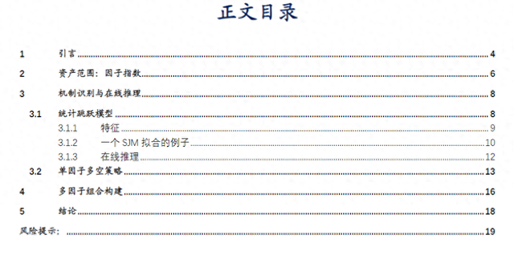
基于状态切换信号的
动态因子配置策略解读
从因子周期识别到 Black-Litterman 组合优化
文章：华安证券金融工程专题报告摘要
核心文献：Dynamic Factor Allocation Leveraging Regime-Switching Signals
2025-10-21 发布 · 研究解读稿
01

Slide 2
策略的核心是识别状态转换何时发生，进而利用均衡收益和波动率的持续性获利
它不直接押注明天哪个因子上涨，而是利用状态的持续性，在可投资 ETF/指数之间动态倾斜。
因子主动收益
→
SJM 识别状态
→
牛/熊状态观点
→
BL 后验收益
→
约束优化
→
纯多头组合
输入
转换
输出
市场指数 + 六类风格因子指数
价值、规模、动量、质量、低波、成长
每个因子的状态推断，变成相对市场的主动收益观点
全仓、只做多、考虑成本和跟踪误差的动态因子组合
来源：今日头条/新浪财经转载华安证券研究；Shu & Mulvey, The Journal of Portfolio Management
02

Slide 3
因子长期有溢价，但短期表现强烈分段
静态等权会承受风格因子多年逆风；状态框架试图识别“逆风是否已经发生”。
长期逻辑
周期困境
策略机会
价值、动量、质量等因子在长样本中可能带来风险溢价，但不同阶段收益贡献差异很大。
某些因子会连续多年跑输，例如价值因子在近十年经历较长回撤，等权配置难以及时调整。
若状态具有持续性，识别当前状态就能调整风险预算，而不必预测精确转折点。
关键区别：状态分析是无监督识别“现在像什么环境”，传统择时是监督预测“未来收益是多少”。
来源：今日头条/新浪财经转载华安证券研究；Shu & Mulvey, The Journal of Portfolio Management
03

Slide 4
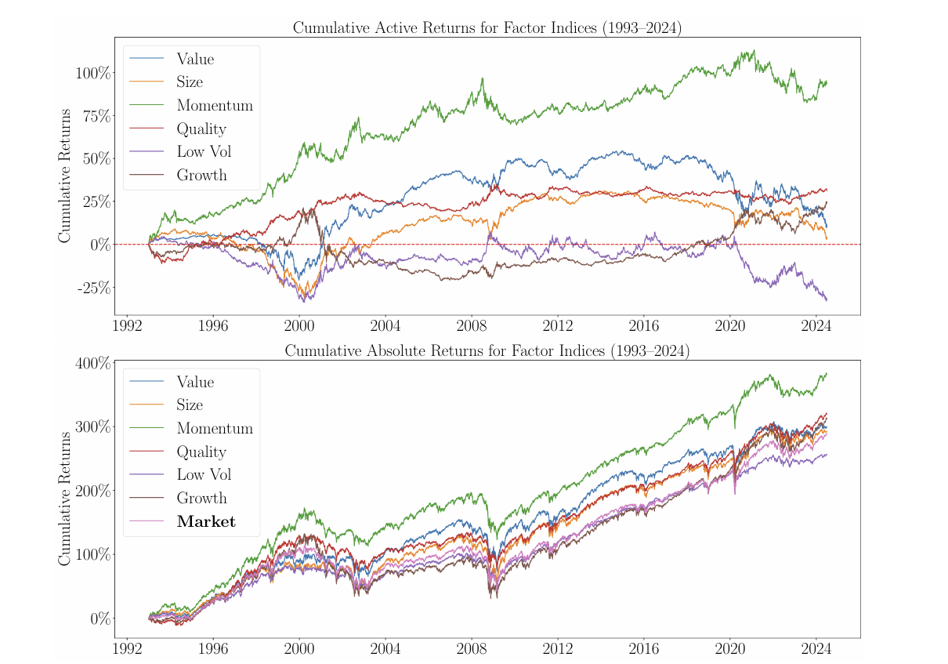
角色 | 指数/因子 | 策略含义 | 为什么纳入
基准 | 市场指数 | 整体股票市场暴露 | 提供相对收益参照
风格1 | 价值 | 低估值股票倾斜 | 代表价值溢价周期
风格2 | 规模 | 小盘/规模暴露 | 分散市值结构风险
风格3 | 动量 | 趋势延续暴露 | 捕捉价格惯性
风格4 | 质量 | 盈利/财务质量 | 防御与稳健收益
风格5 | 低波 | 低波动股票倾斜 | 控制组合波动
风格6 | 成长 | 成长属性暴露 | 反映成长风格周期
投资对象设计成现实中能买到的七个指数
研究用美国市场指数作为基准，并配置六个只做多 smart beta 风格指数；所有指数均可由 ETF 近似实现。
因子指数的累积主动回报和绝对回报（1993-2024）
数据设定：日度收益；1993-2024 年样本
来源：今日头条/新浪财经转载华安证券研究；Shu & Mulvey, The Journal of Portfolio Management
04

Slide 5
完整流程分成六步，每一步都有明确输入和输出
从日度数据出发，先分别判断因子状态，再把六个状态观点合成为组合。
1
计算主动收益
2
构造特征
3
SJM 聚类
→
→
因子指数收益 - 市场指数收益
历史主动收益的风险/收益指标 + 市场环境变量
识别每个因子的牛/熊两状态
4
在线推断(调参）
5
形成观点
6
BL 优化
→
→
月度重估；用最新特征判断当前状态
牛市看多因子相对市场；熊市相反
后验收益 + 约束优化得到七指数权重
来源：今日头条/新浪财经转载华安证券研究；Shu & Mulvey, The Journal of Portfolio Management
05
Notes:
这页按流水线讲。前三步是状态识别；后三步是把状态用于组合。
尤其要强调第5步是相对观点：每个因子对市场，不是绝对看多或看空股市。

Slide 6
状态标签来自“因子相对市场的主动表现”
每个风格因子都单独建模，因此价值、动量、质量等因子可以处于不同状态。
主动收益
因子牛市
因子熊市
rᵃᶜᵗᶦᵛᵉ_f,t = r_factor,t - r_market,t
相对市场
更可能取得正主动收益
相对市场
更可能承受负主动收益
若状态 A 的后续主动收益均值更高，可解释为该因子的“牛市状态”；状态 B 则解释为该因子的“熊市状态”。
这是因子自身的牛熊，不等于整个股票市场的牛熊。
来源：今日头条/新浪财经转载华安证券研究；Shu & Mulvey, The Journal of Portfolio Management
06

Slide 7
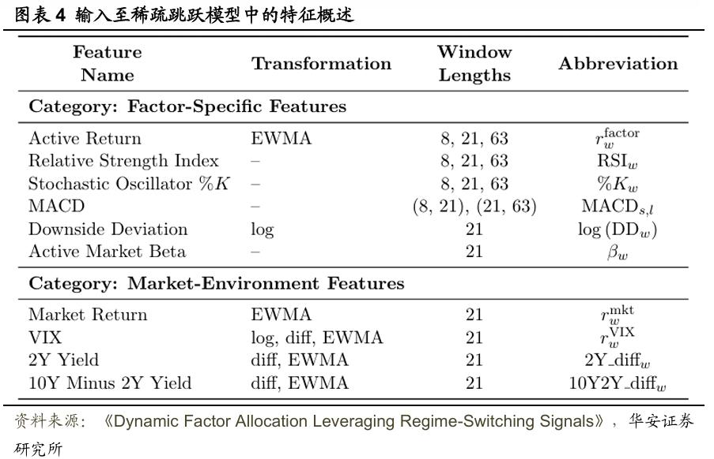
SJM 输入约二十个可实时获得的特征
特征分两类：一类描述该因子的历史主动收益，一类描述更广泛的市场环境。
A
因子自身：滚动收益、波动、回撤、夏普类指标、近期相对强弱等，反映该因子的风险收益状态。
B
市场环境：整体市场收益、波动、风险偏好或宏观/流动性代理变量，帮助区分同一因子在不同大环境下的状态。
C
标准化处理：模型在特征空间做聚类，避免单个量纲或极端噪声主导状态划分。
D
在线可用：文章强调这些特征在实时环境中相对容易获得，避免依赖未来数据。
为什么要“稀疏”
高维特征中既有信息特征，也有无关噪声；SJM 会给特征分配权重，弱化无效变量。
来源：今日头条/新浪财经转载华安证券研究；Shu & Mulvey, The Journal of Portfolio Management
07

Slide 8
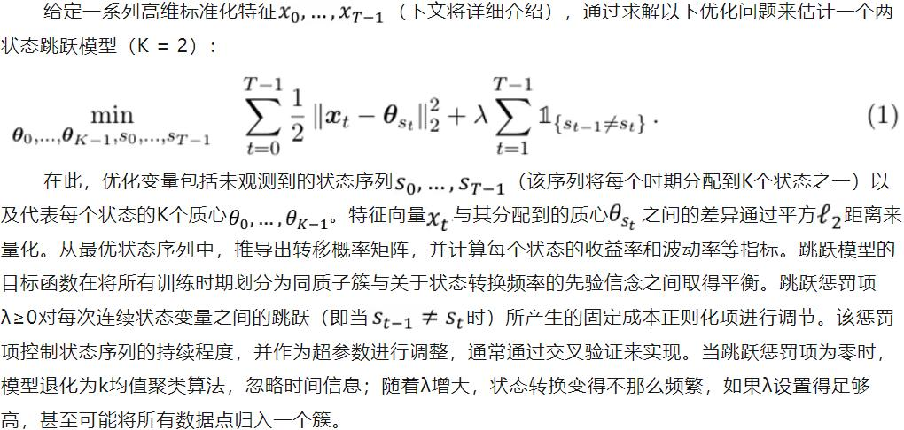
稀疏跳跃模型用“聚类 + 转换惩罚”得到稳定状态
目标函数：
聚类目标
跳跃惩罚
特征稀疏
把每个日期的特征向量分到两个状态中心：
状态 1 / 状态 2
若今天和昨天状态不同，要付出惩罚项；惩罚越大，状态越少来回切换。
模型学习每个特征的权重，保留有助于分群的信号，降低噪声特征影响。
直观公式：最小化“到状态中心的距离” + “状态切换次数惩罚” + “特征选择约束”。
来源：今日头条/新浪财经转载华安证券研究；Shu & Mulvey, The Journal of Portfolio Management
08

Slide 9
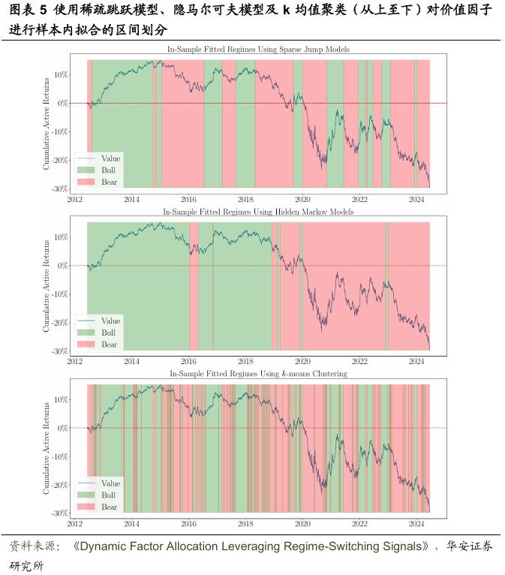
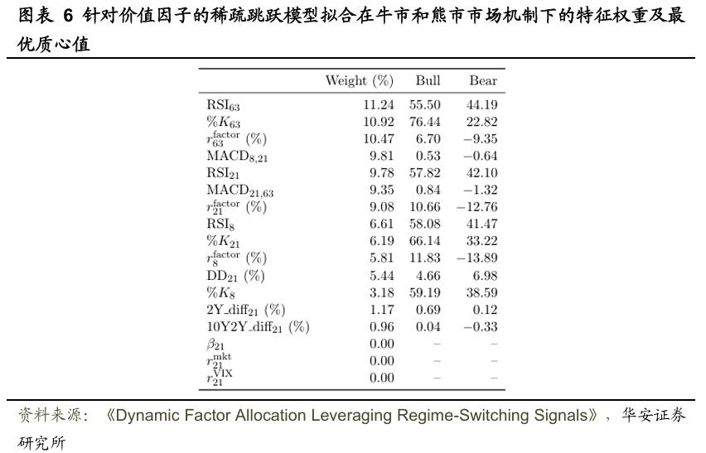
识别结果

Slide 10
在线应用时，模型每月重估，参数每半年滚动验证
为了避免过拟合，超参数由历史验证窗口选择，而不是在测试期事后挑选。
扩展训练窗口
验证窗口
应用窗口
实盘延迟
→
→
→
最短 8 年、最长 12 年
用于拟合 SJM 状态中心
6 年滚动验证
挑选多空策略夏普最高的超参数
参数用于接下来 6 个月
期间进行在线状态推断
在线推断滞后 1 天
并考虑交易成本
测试期始于 2007 年，覆盖 2007-2024 年样本外表现。
单因子多空策略只用于评估状态推断质量；最终交易组合仍是七指数只做多配置。
来源：今日头条/新浪财经转载华安证券研究；Shu & Mulvey, The Journal of Portfolio Management
09

Slide 11
状态先转成单因子相对观点，再进入组合模型
牛市状态对应看多该因子相对市场；熊市状态对应看空该因子相对市场。
假设性单因子多空策略
进入 BL 的观点组合
因子牛市：当预期年化收益率超过5%时
因子熊市：当预期年化收益率低于-5%时
每个观点都是：
该因子相对市场的预期主动收益
因子牛市：+100% 做多因子指数，-100% 做空市场
因子熊市：-100% 做空因子指数，+100% 做多市场
用途不是实盘交易，而是用夏普比率评价状态识别质量，并调优化SJM 超参数。
六个因子形成六个相对观点，随后由 Black-Litterman 统一处理相关性、风险和约束。
低相关的单因子状态信号，才适合在 BL 框架中被组合起来。
来源：今日头条/新浪财经转载华安证券研究；Shu & Mulvey, The Journal of Portfolio Management
10

Slide 12
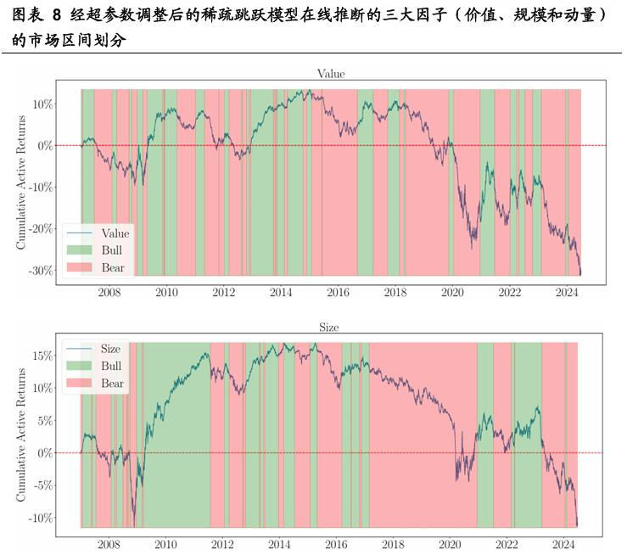
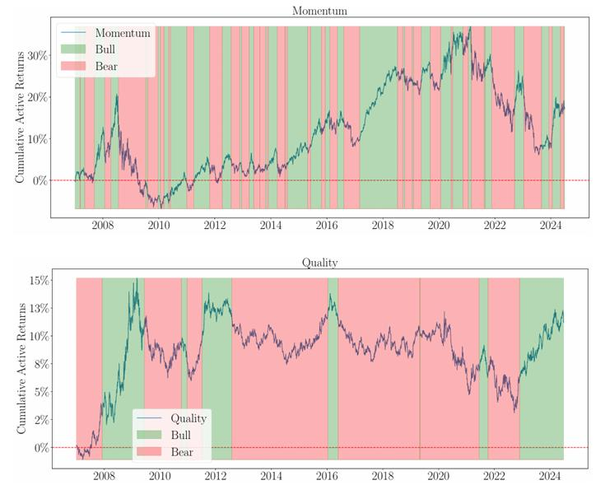
利用单因子多空策略进行超参数优化后，SJM状态推断结果

Slide 13
Black-Litterman 负责把六个观点变成一组可执行权重
它把“基准先验”和“状态观点”合成后验收益，再交给均值-方差优化。
等权基准
先验收益
→
六个相对
因子观点
→
BL 后验
预期收益
→
均值-方差
二次优化
→
权重
基准
风险厌恶
协方差
观点置信
七指数等权组合，季度再平衡
δ = 2.5，用于先验收益
EWMA，半衰期 126 天
通过 1%-4% 跟踪误差目标控制
来源：今日头条/新浪财经转载华安证券研究；Shu & Mulvey, The Journal of Portfolio Management
11
Notes:
Black-Litterman 的价值是让观点不会直接变成极端权重，而是在基准、协方差和置信度约束下被温和吸收。
文章使用等权作为基准，是因为等权在因子配置背景下相对稳健。

Slide 14
最终组合是受约束的纯多头配置，而不是因子多空交易
这让策略更贴近 ETF 投资，也限制了它在熊市中大幅降风险的能力。
只做多
全额投资
跟踪误差
所有七个指数权重 ≥ 0
权重合计 = 100%
观点置信度对应 1%-4% TE
交易成本
再平衡
实盘时点
买卖交易均收 5bp
基准季度再平衡；状态模型月度重估
在线推断应用滞后一天
组合层面处理的是“向哪些风格倾斜”，不是“何时离开股票市场”。
来源：今日头条/新浪财经转载华安证券研究；Shu & Mulvey, The Journal of Portfolio Management
12
Notes:
这页强调策略边界：长-only、满仓会让最大回撤不一定显著下降，因为它不会像择时策略那样降杠杆。
但这也让策略更容易用 ETF 或指数产品实现。

Slide 15
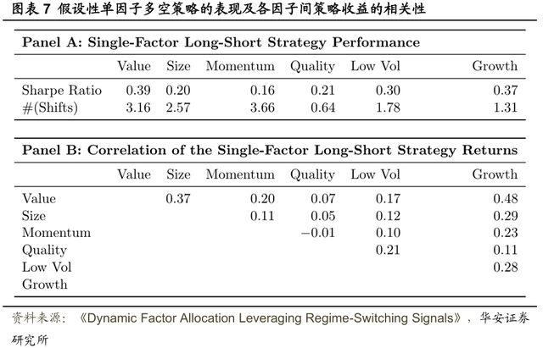
单因子状态信号总体有效，但各因子难度不同
测试期内，六个因子的假设性多空策略夏普均为正，且信号间相关性普遍较低。
文章给出的关键读数
1
各因子多空策略夏普均为正，说明状态识别有潜在应用价值。
2
动量因子夏普约 0.16；价值和成长接近 0.4，因子间识别难度不同。
3
因子策略相关性普遍低于 0.5，适合通过 BL 进行综合。
来源：今日头条/新浪财经转载华安证券研究；Shu & Mulvey, The Journal of Portfolio Management
13
Notes:
这页是第一类实证证据：状态信号在单因子层面是否有意义。
夏普都为正说明不是只有一个因子偶然有效；相关性低说明整合后有分散化价值。

Slide 16
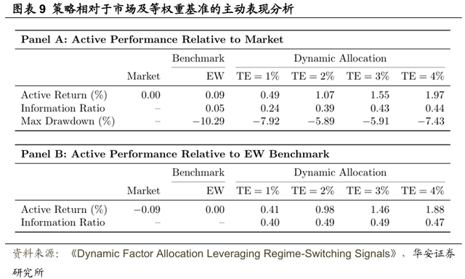
组合层面，动态配置显著提高主动表现
相对市场和相对等权基准，文章都报告了更高的信息比率和更好的风险指标。
其他结果：相对市场最大回撤由 -10% 改善至约 -6%；相对等权基准的信息比率约 0.4-0.5。
IR 从 0.05 提升到最高约 0.44
来源：今日头条/新浪财经转载华安证券研究；Shu & Mulvey, The Journal of Portfolio Management
14
Notes:
这页讲组合表现。注意 IR 0.44 是文章相对市场评估中的最高值，动态组合相对等权基准也有 0.4 到 0.5 的信息比率。
最大回撤改善来自风格倾斜，但因为组合始终满仓，不应把它理解成完整的避险策略。

Slide 17
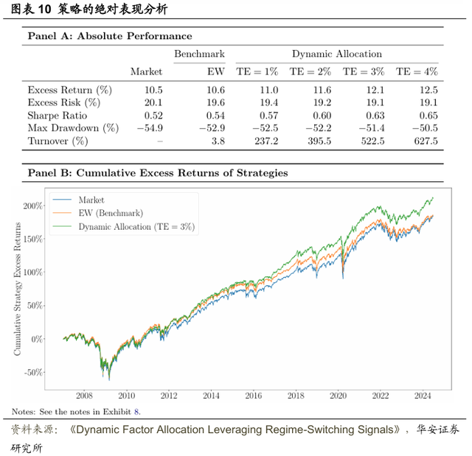
更高跟踪误差带来更高收益，也带来更高换手
文章的绝对表现表明：允许更强的动态偏离后，超额收益和夏普基本单调改善。
读图逻辑
1
跟踪误差目标越高，组合越敢偏离等权基准。
2
更高偏离带来更高换手，文章提到约 500% 年化单边换手仍属主动管理可接受范围。
3
累计超额收益在 2012 年后持续拉开，尤其优于等权因子基准后期走弱阶段。
权衡：收益改善来自更主动的风格切换和更高交易强度。
来源：今日头条/新浪财经转载华安证券研究；Shu & Mulvey, The Journal of Portfolio Management
15

